Slide 1
Рыбопоисковые
гидроакустические приборы

Slide 2
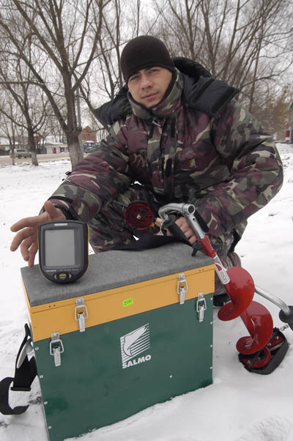
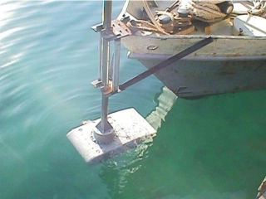
Рыбопоисковая аппаратура, приборы и устройства для поиска рыбы, морских млекопитающих и других водных организмов. Применяется также для изучения поведения рыб, обнаружения на дне препятствий, мешающих рыболовным орудиям, наведения судна и орудия лова на скопления рыбы и для других целей. Наиболее распространена в рыболовстве гидроакустическая рыбопоисковая аппаратура, основанная на принципах звуковой локации. В рыбопоисковой аппаратуре активной локации регистрируется сигнал, отражённый от объекта; рыбопоисковая аппаратура пассивного действия улавливает акустические сигналы, издаваемые водными организмами.

Slide 3
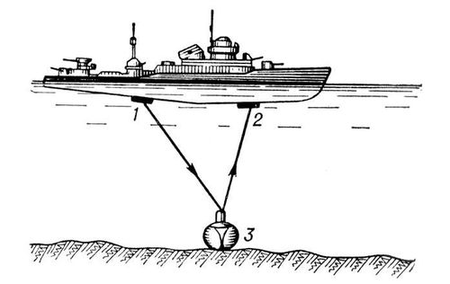
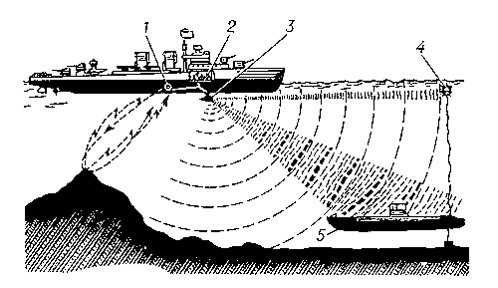
Активная рыбопоисковая аппаратура в основном включает эхолоты, обеспечивающие поиск рыбы в вертикальной плоскости (под килем судна), и гидролокаторы, предназначенные для поиска промысловых объектов во всех направлениях относительно судна.
К пассивной рыбопоисковой аппаратуре относятся шумопеленгаторы и шумоиндикаторы, которые используются в основном при рыбохозяйственных исследованиях для изучения звуков и звуковой активности водных организмов, например при создании рыбозаградителей. Такая рыбопоисковая аппаратура предназначается также для обнаружения объектов лова, поиск которых рыбопоисковой аппаратурой активного действия затруднён (например, тунцовых и ракообразных). Для поиска донных промысловых объектов (моллюсков, крабов, водорослей и др.) и при изучении поведения рыбы по отношению к орудиям лова применяются подводные телевизионные установки.

Slide 4
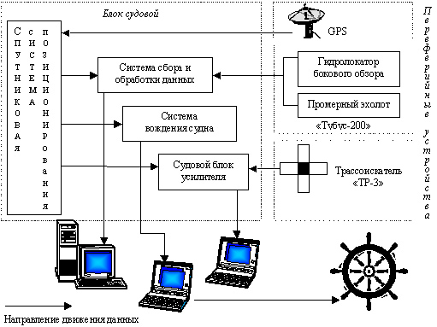
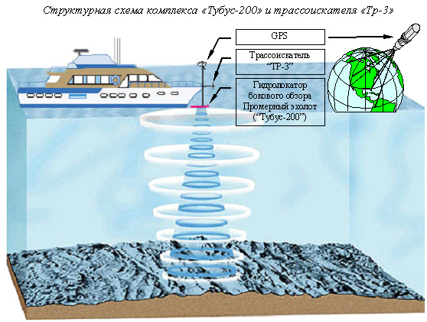
Эхолот
Эхолот - это прибор, предназначенный для измерения глубины водоёма, распознавания рельефа дна и определения наличия рыбы.
Он принимает ультразвуковой сигнал, отражённый
от подводных объектов, а затем обрабатывает полученные
данные и выводит их на экран.
Можно использовать эхолот для поиска косяков рыбы, с его помощью
легко определить тип грунта. Эхолоты бывают однолучевыми и многолучевыми.
В зависимости от модели изображение, которое видит рыбак, может быть двух- или трёхмерным. Если включить автоматический режим прибора, то вне зависимости от диапазона глубин на экране будут одновременно
видны и поверхность водоёма, и его дно.
Принцип действия: электрический импульс от передатчика преобразуется в звуковую волну в преобразователе и передается в воду. Когда волна попадает на объект (рыбу, дно, дерево и т.д.) она отражается. Отраженная волна попадает в преобразователь, где она трансформируется в электрический сигнал, усиленный приемником, и посылается на дисплей. Так как скорость звука в воде постоянна (приблизительно 4800 футов в секунду), промежуток времени между отправкой сигнала и получением эха может быть измерен и по этим данным расстояние до объекта может быть определено. Этот процесс повторяется многократно в течение секунды.
Наиболее часто используемая частота волны составляет 192 кГц, также иногда производятся приборы на частоте 50 кГц.

Slide 5
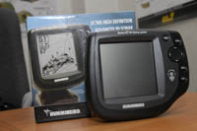
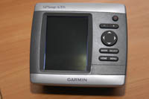
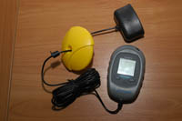
Эхолот состоит из: передатчика, преобразователя, приемника и дисплея.
Приемник имеет дело с чрезвычайно широким диапазоном сигналов. Он должен отличить максимально сильный передаваемый сигнал и слабое эхо, пришедшее от преобразователя. Кроме того, он должен различить объекты находящиеся близко друг к другу, превратив их в разные импульсы для дисплея, чтобы отличить рыбу от бревна.
Дисплей должен иметь высокое разрешение (вертикальные пиксели) и хороший контраст, чтобы показывать подводный мир детально и ясно. Это позволяет видеть дуги рыбы и мелкие подробности дна.
Высокая мощность передатчика увеличивает вероятность, что Вы получите эхо на глубоководье или в плохих водных условиях. Это также позволяет Вам видеть мелкие подробности, типа мальков и мелкой структуры дна.

Slide 6
ЧАСТОТА ВОЛНЫ
Большинство современных эхолотов оперирует на частоте 192 кГц, некоторые используют 50 кГц. Есть свои преимущества у каждой частоты, но почти для всех состояний пресной воды и большинства состояний соленой воды, 192 кГц - лучший выбор. Эта частота дает лучшие подробности, работает лучше всего в неглубокой воде и на скорости, и обычно дает меньшее количество "шумовых" и нежелательных отражений. Определение близлежащих подводных объектов, также лучше на частоте 192 кГц. Это способность отобразить две рыбы как два отдельных эха вместо одной "капли" на экране.
Существуют некоторые условия, при которых частота 50 кГц лучше. Как правило, эхолоты, работающие на частоте 50 кГц (при тех же самых условиях и мощности) может проникать более глубоко через воду. Это происходит из-за естественной способности воды поглощать звуковые волны. Скорость поглощения больше для более высоких частот звука, чем для более низких частот. Поэтому 50 кГц эхолоты находят использование в более глубокой соленой воде. Также, преобразователи 50 кГц эхолотов имеют более широкие углы обзора, чем преобразователи 192 кГц эхолотов.
Резюме: различия между 192 кГц и 50 кГц:
192 kHz | 50 kHz
Малые глубины | Большие глубины
Узкий конический угол | Широкий конический угол
Лучшее определение и разделение целей | Худшее определение и разделение целей
Меньшая чувствительность к помехам | Большая чувствительность к помехам

Slide 7
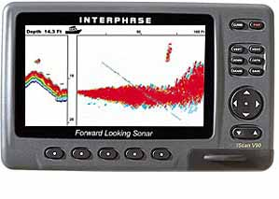
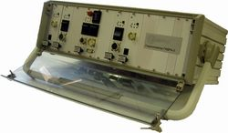
Гидролокаторы
Гидролокация (от гидро – вода и лат. locatio — размещение), определение положения подводных объектов при помощи звуковых сигналов, излучаемых самими объектами (пассивная локация) или возникающих в результате отражения от подводных объектов искусственно создаваемых звуковых сигналов (активная локация). Под термином гидролокация понимают исключительно звуковую локацию, поскольку звуковые волны являются единственным известным в настоящее время видом волн, распространяющихся в морской среде без значительного ослабления. Гидролокация имеет большое значение в навигации для обнаружения невидимых подводных препятствий, при рыбной ловле для обнаружения косяков и отдельных крупных рыб, в океанологии как инструмент исследования физических свойств океана, картографирования морского дна, поиска затонувших судов и т.п., а также в военных целях для обнаружения подводных лодок, надводных кораблей и др. и наблюдения за ними, для определения координат целей при применении торпедного и ракетного оружия.

Slide 8
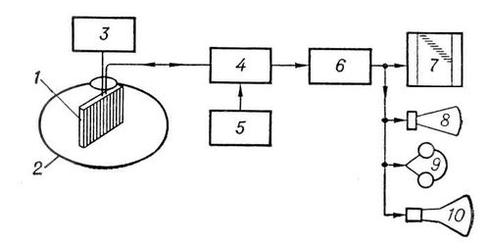
Работа гидролокатора происходит следующим образом: импульс электрического напряжения, выработанный генератором, через переключатель «приём — передача» подаётся к электроакустическим преобразователям (вибраторам), излучающим в воду акустический импульс длительностью 10—100 мсек в определенном телесном угле или во всех направлениях. По окончании излучения вибраторы подключаются к гетеродинному усилителю для приёма и усиления отражённых от объектов импульсных акустических сигналов. Затем сигналы поступают на индикаторные приборы: рекордер, электродинамический громкоговоритель, телефоны, электроннолучевую трубку (ЭЛТ). На рекордере измеряется и регистрируется электрохимическим способом на ленте расстояние (дистанция) до объекта; с помощью телефонов и электродинамического громкоговорителя принятые сигналы прослушиваются на звуковой частоте и классифицируются, по максимуму звучания определяется пеленг; на ЭЛТ высвечивается сигнал от объекта и измеряется дистанция до него и направление (пеленг). Длительность паузы между соседними посылками импульсов составляет несколько сек.
Блок-схема гидролокатора: 1 — акустическая система; 2 — обтекатель; 3 — поворотное устройство; 4 — коммутационное устройство; 5 — импульсный генератор; 6 — усилитель; 7 — рекордер; 8 — электродинамический громкоговоритель; 9 — телефоны; 10 — отметчик (электроннолучевая трубка).

Slide 9
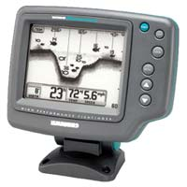
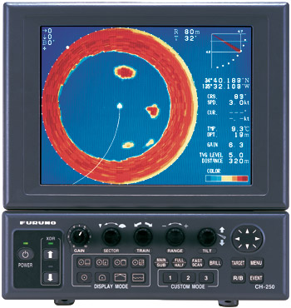
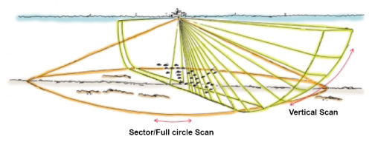
По способу поиска объекта различают гидролокаторы шагового поиска, секторного поиска и кругового обзора.
При шаговом поиске и пеленговании по максимуму сигнала акустическую систему поворачивают в горизонтальной плоскости на угол 2,5—15°, делают выдержку (паузу), равную времени прохождения импульсом пути от гидролокатора до объекта, находящегося на максимально возможной дальности, и от объекта до Г., а затем производят следующий поворот.

Slide 10
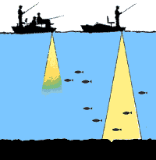
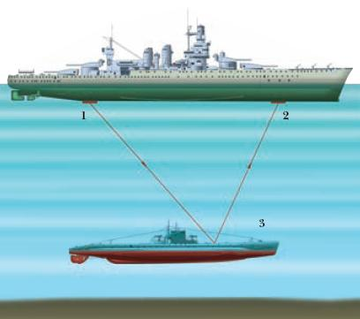
При пеленговании фазовым методом акустическую систему выполняют в виде двух раздельных систем, переключаемых бесконтактным коммутационного устройством из режима излучения в режим приёма и обратно. Суммарные и разностные сигналы, снятые с двухканального компенсатора, после усиления и сдвига по фазе подводятся к ЭЛТ и рекордеру, где отсчитывается дистанция. Этот способ характеризуется сравнительно высокой точностью пеленгования, большим (несколько мин) временем обследования водного пространства и возможностью слежения лишь за одним объектом.
1 – излучатель; 2 – приёмник; 3 – объект

Slide 11
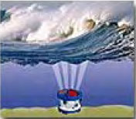
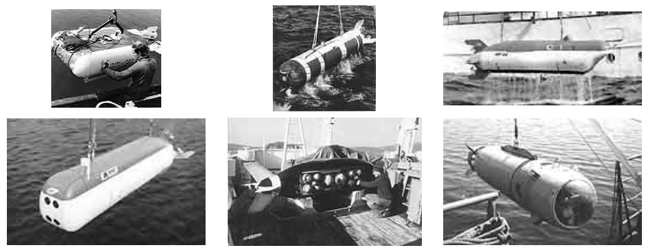
При секторном поиске акустическая энергия излучается одновременно в определенном секторе, а приём и пеленгование отражённых сигналов производятся при быстром сканировании характеристики направленности в пределах этого сектора. При наиболее распространённом круговом обзоре осуществляют ненаправленное (круговое) излучение и направленный (в пределах узкой вращающейся диаграммы направленности) приём, что обеспечивает обнаружение и пеленгование всех окружающих гидролокатора объектов. Акустическая система (антенна) такого гидролокатора выполняется в виде цилиндра или сферы, состоящих из большого количества отдельных вибраторов, и размещается в подъёмно-опускном устройстве или в стационарном обтекателе. К преимуществам этого способа относятся быстрое обследование всего горизонта, возможность обнаруживать и следить за несколькими объектами.

Slide 12
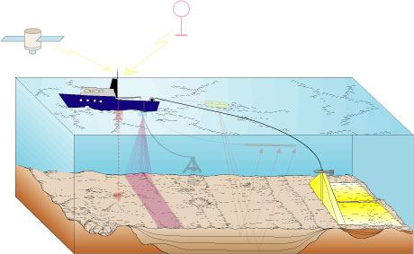
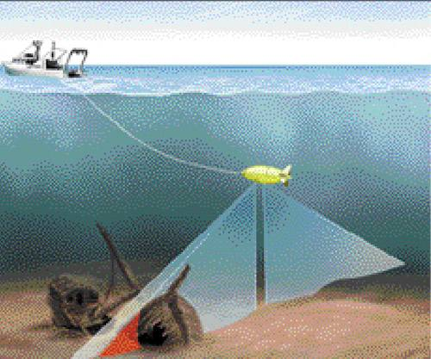
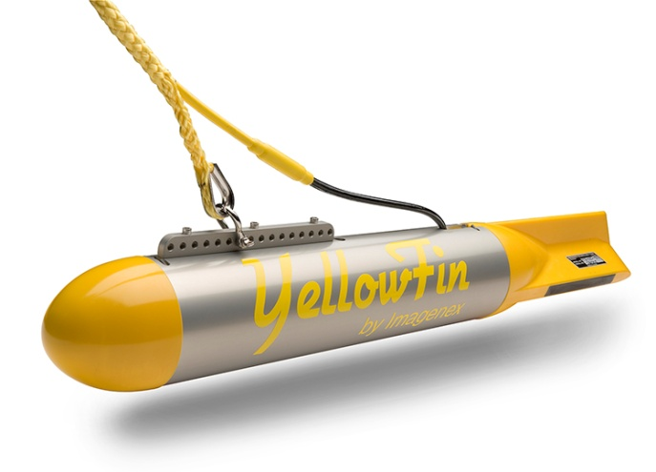
гидролокатор бокового обзора
Гидролокатор бокового обзора.
Термин «боковой обзор» применяется потому, что этот тип гидролокаторов «смотрит» в обе стороны, влево и вправо от маршрута съемки, и формирует изображение при физическом движении антенны гидролокатора — буксируемого устройства — над дном. Гидролокатор бокового обзора посылает ультразвуковой импульс под острым углом к плоскости дна и затем принимает вернувшийся назад отраженный от дна сигнал, разворачивая его построчно на экране монитора или принтере. Так формируются отдельные строки сканирования дна, из которых, в порядке поступления с частотой до 20 Гц благодаря движению антенны, составляется изображение дна, похожее на телевизионное.

Slide 13
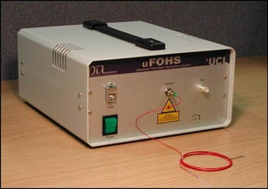
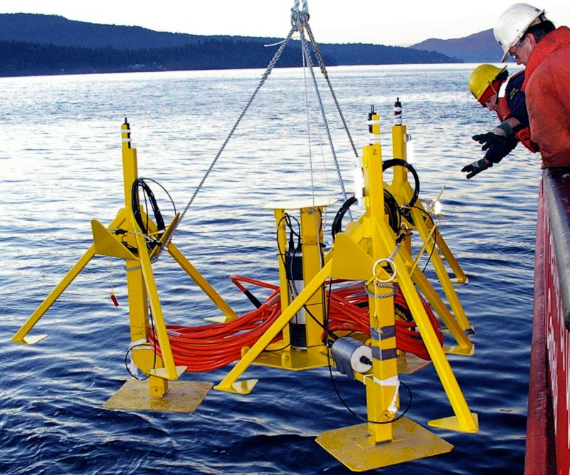
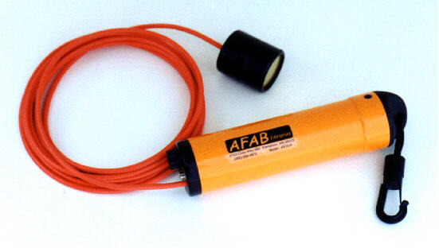
Шумопеленгатор
Устройство для обнаружения источника звуковых колебаний или шума и определения направления (пеленга) на него; применяются главным образом в гидролокации. Работают в области звуковых, ультразвуковых и инфразвуковых частот. Шумопеленгаторы подразделяются на стационарные, которые устанавливаются на дне океана (моря) на специальных опорных конструкциях или на неподвижных (на якоре) буях, и подвижные — на подводных лодках, на некоторых типах надводных кораблей, в контейнерах, опускаемых в воду с вертолёта, на свободно плавающих (дрейфующих) буях.

Slide 14
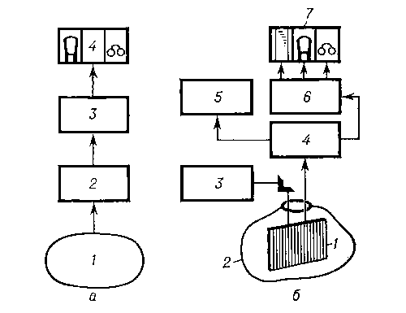
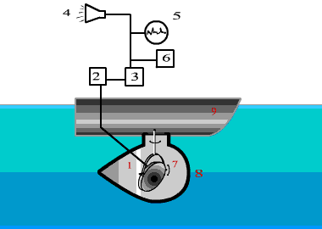
ПРИНЦИП ДЕЙСТВИЯ
Блок-схема шумопеленгатора
1 - гидроакустическая антенна;
2 - фильтр;
3 - усилитель;
4 - блок слухового контроля;
5- электронно-лучевой индикатор;
6 - регистратор;
7 - поворотное устройство (компенсатор);
8 - обтекатель;
9 - днище корабля.
Упрощённая блок-схема гидроакустической станции:
а — шумопеленгатора (1 — неподвижная акустическая система, 2 — компенсатор, 3 — усилитель, 4 — индикаторное устройство);
б — гидролокатора (1 — подвижная акустическая система, 2 — обтекатель, 3 — поворотное устройство, 4 — переключатель «приём-передача», 5 — генератор, 6 — усилитель, 7 — индикаторное устройство).

Slide 15
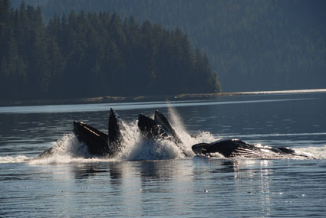
Конец ☺☺☺

